Slide 1
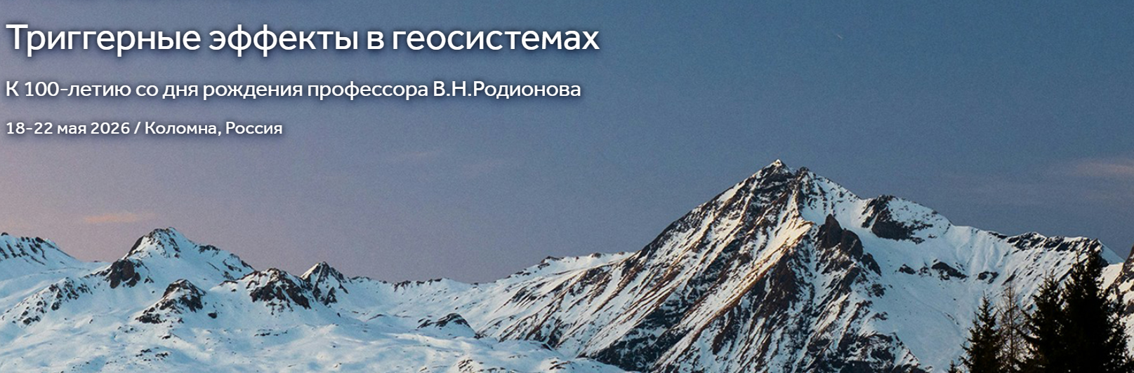
Размеры зон асперити и их связь с процессом подготовки землетрясения
Г.Г. Кочарян, С.Б. Кишкина
ИДГ РАН
Проект РНФ 22-17-00204-П
20 мая 2026 г.

Slide 2
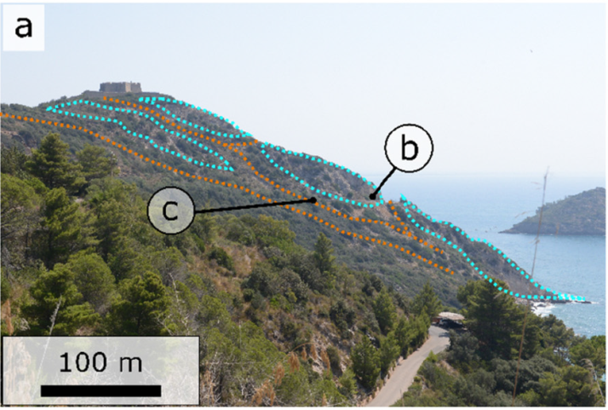
Контактные пятна в зоне скольжения тектонического разлома. асперити/asperities
АСПЕРИТИ (asperity — неровность) — это особые участки на плоскости разлома,
представляющие собой «напряжённые пятна»,
окружённые областями, где напряжение
частично сбрасывается в межсейсмический
период
Volpe et al., 2022
Volpe et al., 2022
Контактное пятно/асперити | Вмещающий массив
(i) участки концентрации напряжений; (ii) зоны с преимущественным содержанием кварцесодержащих пород; (iii) обладают свойством разупрочнения; (iv) самоподдерживающийся разрыв | (i) зоны пониженных напряжений; (ii) зоны с повышенным содержанием филлосиликатов; (iii) обладают постоянным уровнем сопротивления сдвигу; (iv) разрыв тормозится

Slide 3
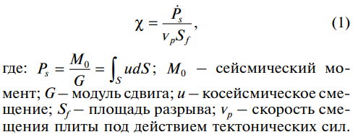
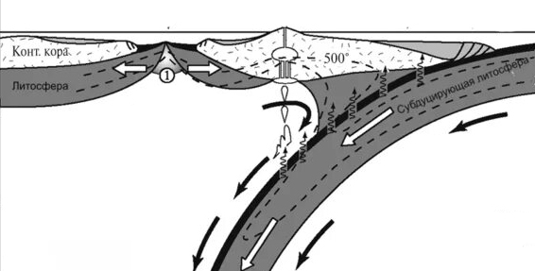
Контактные пятна в зоне скольжения тектонического разлома. асперити/asperities
Коэффициент сейсмической эффективности χ или сейсмическое сцепление (англ. термин seismic coupling) [Scholz, 2019]:
Для крупных землетрясений модель разрыва строится, исходя из имеющихся данных о параметрах сильных движений в ближней зоне, результатов регистрации сейсмических волн на региональных и телесейсмических расстояниях и/или геодезических данных (радарной спутниковой интерферометрии.
По результатам геодезических измерений определяется коэффициент сейсмической эффективности.
Наиболее информативны в зонах субдукции

Slide 4
Контактные пятна в зоне скольжения тектонического разлома. асперити/asperities
По результатам анализа определяется коэффициент сейсмической эффективности χ или сейсмическое сцепление (англ. термин seismic coupling) [Scholz, 2019]
В районе asperities, где разлом заперт в межсейсмический период,
χ ≈ 1 (перемещение набирается за счет подвижки при землетрясении).
В окружающей области скольжение условно стабильно (скольжение стабильно при квазистатической нагрузке, но может стать нестабильным при динамической нагрузке выше определенной величины), а коэффициент сейсмической эффективности 0 < χ < 1.
На участках крипа, где крупных землетрясений нет, величина коэффициента χ невелика.
ПОНЧИК МОГИ пытаются связывать с высоким коэффициентом сейсмической эффективности, иными словами, с прочной областью, контактным пятном. Сейсмологические проявления «пончика» - сильно изрезанная функция скорости изменения сейсмического момента для таких землетрясений
Суматра 2007 Mw8.4
Тишина (M>4.9)
1 год до события,

Slide 5
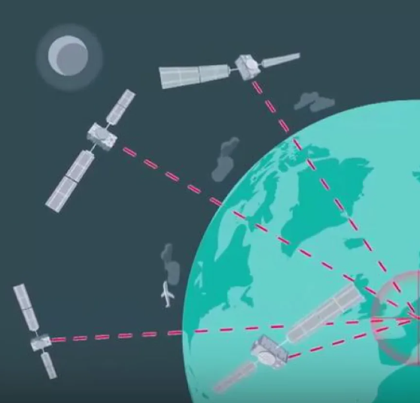
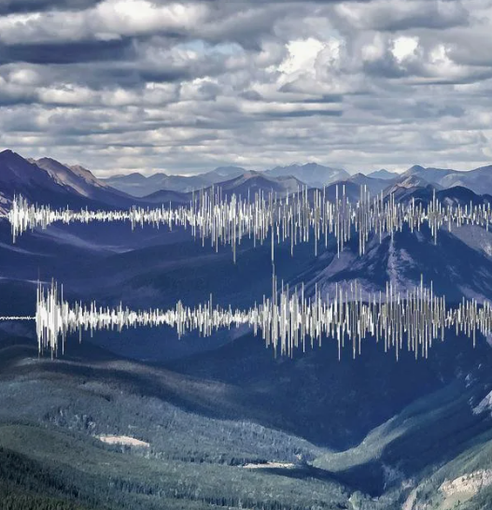
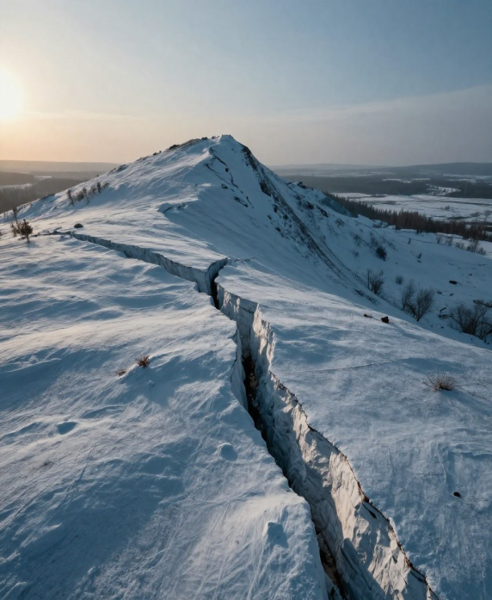
Наблюдения, на основании которых собираются данные об очаге землетрясения
Геодезия
статическая деформация
и кинематика землетрясения
Сейсмика
Инверсия телесейсмических данных, оценка смещения и тензора момента
Ближняя зона
Более надежная оценка структуры очага
3

Slide 6
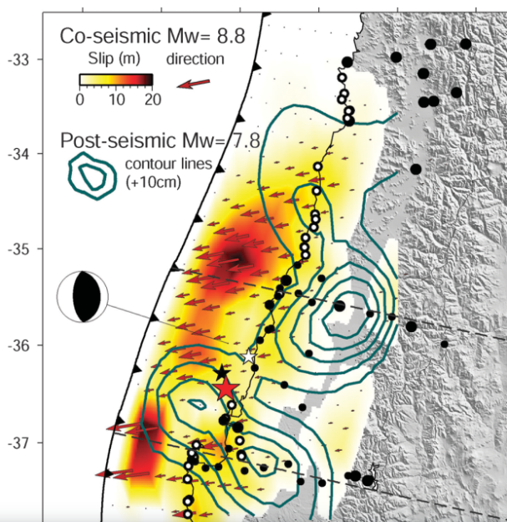
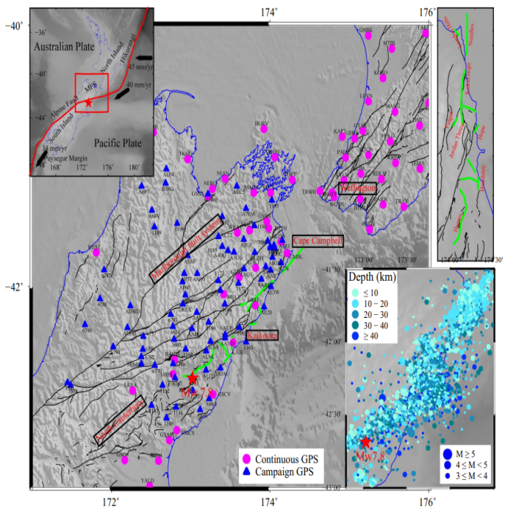
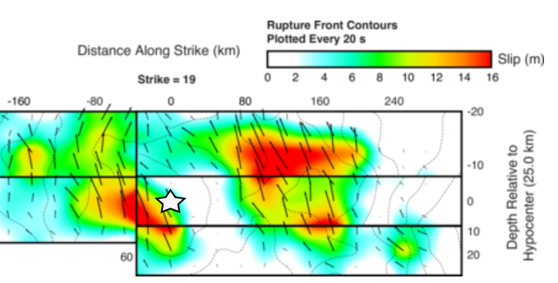
Наблюдения, на основании которых собираются данные об очаге землетрясения
M8.8 - 2010 Мауле (ЧИЛИ)
M7.8 - 2016 НовЗеландия
Из C. Vigny et al. Science 332, 1417 (2011)
По USGS
Из Liu et al, Nat Commun 16, 1286 (2025)
Геодезия
статическая деформация
и кинематика землетрясения
Сейсмика
Инверсия телесейсмических данных, оценка смещения и тензора момента
Ближняя зона
Более надежная оценка структуры очага
3

Slide 7
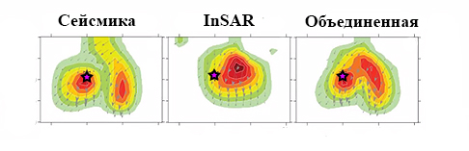
Наблюдения, на основании которых собираются данные об очаге землетрясения
M8.8 - 2010 Мауле (ЧИЛИ)
M7.8 - 2016 НовЗеландия
Из C. Vigny et al. Science 332, 1417 (2011)
По USGS
Из Liu et al, Nat Commun 16, 1286 (2025)
Геодезия
статическая деформация
и кинематика землетрясения
Сейсмика
Инверсия телесейсмических данных, оценка смещения и тензора момента
Ближняя зона
Более надежная оценка структуры очага
3

Slide 8
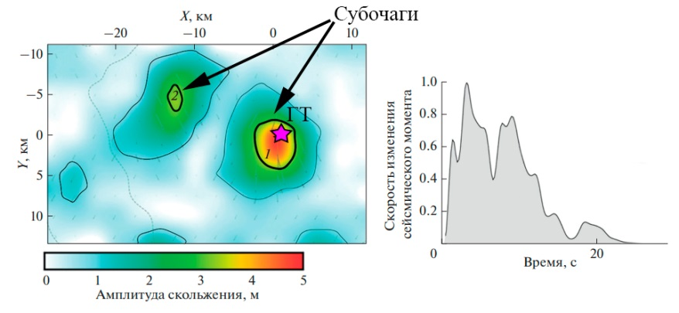
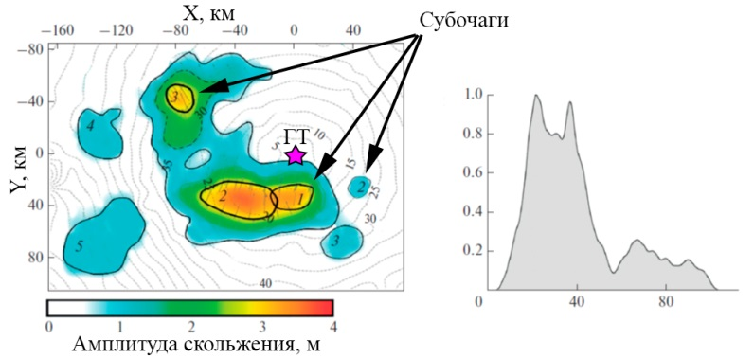
собранные данные об очаге землетрясения
Около 150 землетрясений, для которых имеются опубликованные параметры пространственно-временного распределения косейсмического скольжения, моделирующие процесс разрыва земной коры во время землетрясения.
Такие данные позволили
оценить размеры зон скольжения, и амплитуды смещения вдоль разлома,
оценить положение гипоцентра,
получить зависимость размеров асперити от масштаба землетрясения

Slide 9
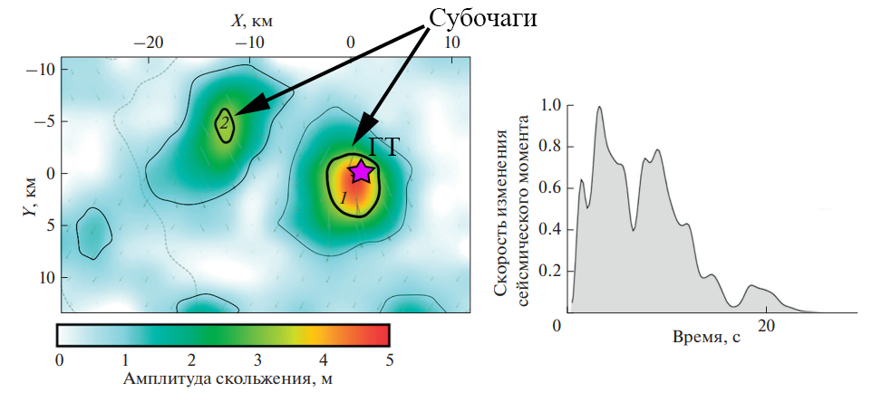

Греция
30.10.2020 Mw 7.0
Новая Зеландия 04.03.2021 Mw 8.1

Slide 10
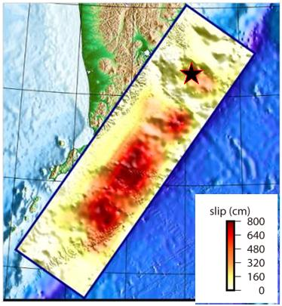
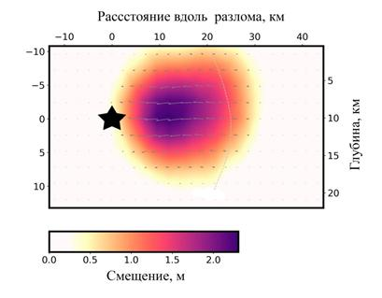
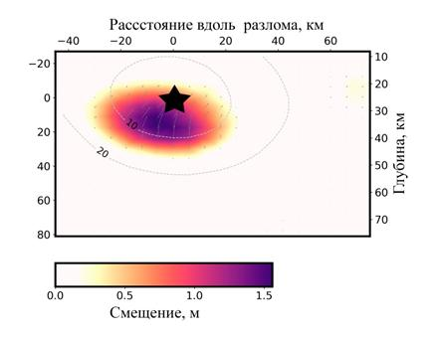
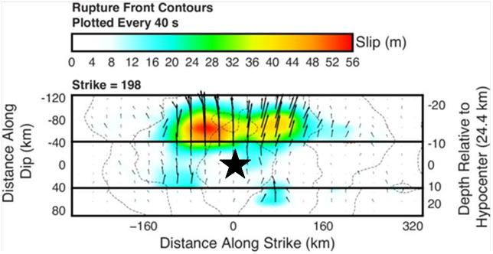
ПОЛОЖЕНИЕ ГипоцентрА
Вероятное место инициирования (ГТ) – край пятна
17.12.2024 Mw7.3 Вануату
25.07.2025 Mw8.8 Камчатка
Xu et al/, 2025
11.11.2022 Mw7.3 Тонга
11.03.2011 Mw9.1 Тохоку

Slide 11
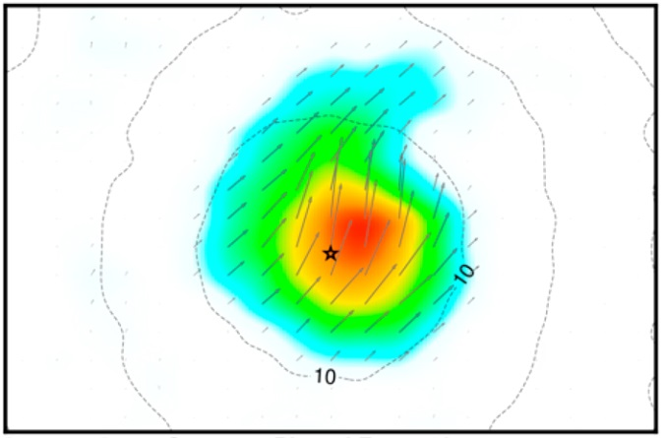
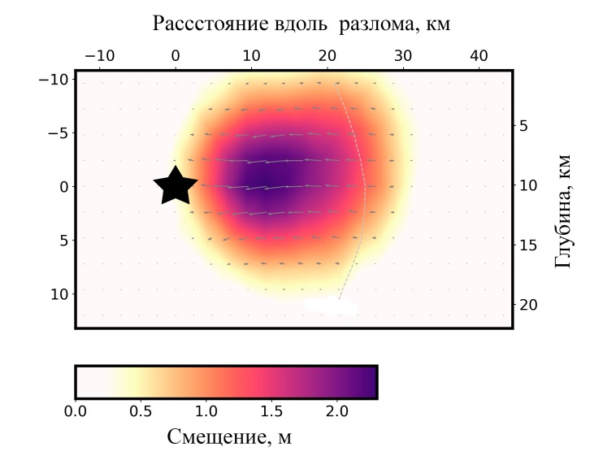
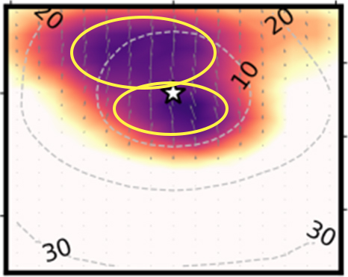
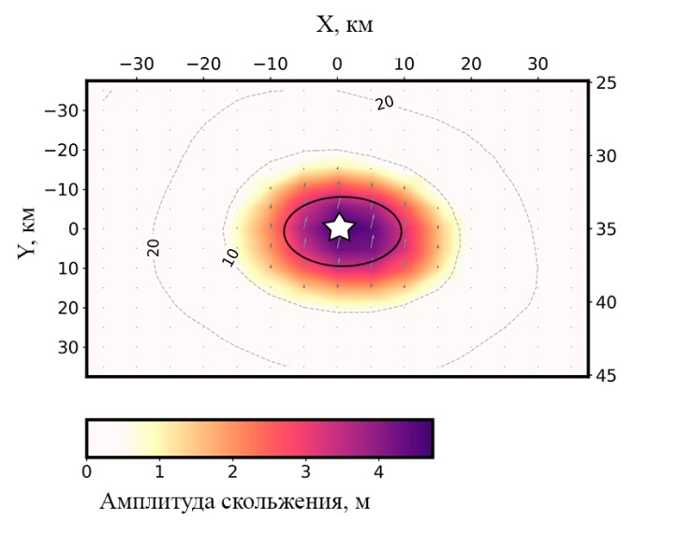
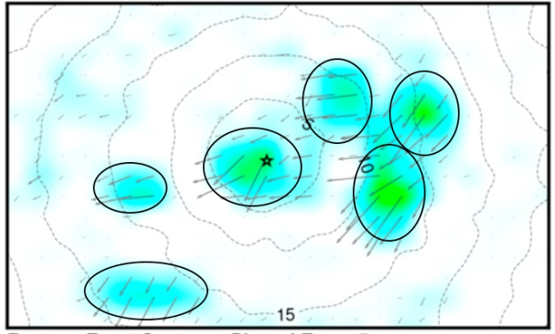
ЧИСЛО ПЯТЕН
РАСПОЛОЖЕНИЕ ГТ
65%
76%
15%
24%
20%

Slide 12
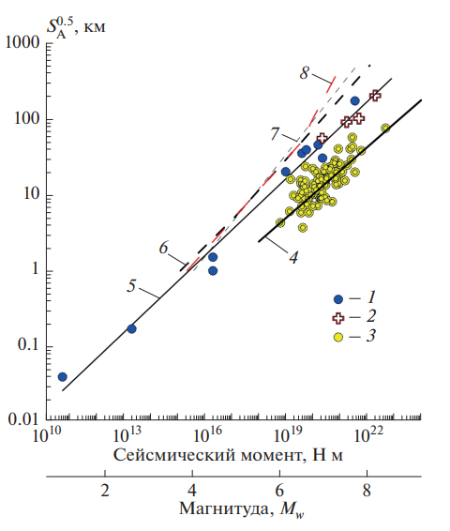

Характерные РАЗМЕРы зон АСПЕРИТИ
Полученная зависимость размера зон асперити от масштаба землетрясения характеризуется соотношением
Размеры asperitis получены с помощью:
1 – сейсмических данных;
2 – геодезических данных;
3 – сейсмических данных (по каталогу USGS).
4 – B=0.31; 5 – B=0.34;
6–8 – соотношения между сейсмическим моментом и длиной разрыва для разных событий (по [Кочарян, 2016])

Slide 13
Характерные размеры зон асперити
Линейный параметр областей асперити в среднем
в 1.5–3 раза меньше длины разрыва
Размеры asperitis получены с помощью:
1 – сейсмических данных;
2 – геодезических данных;
3 – сейсмических данных (по каталогу USGS).
4 – B=0.31; 5 – B=0.34;
6–8 – соотношения между сейсмическим моментом и длиной разрыва для разных событий (по [Кочарян, 2016])

Slide 14
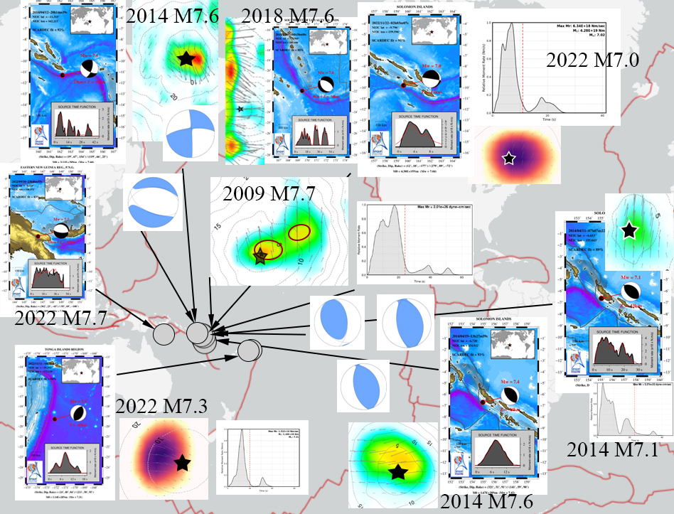
ЮГО-ЗАПАДНАЯ ЧАСТЬ ОКЕАНИИ

Slide 16
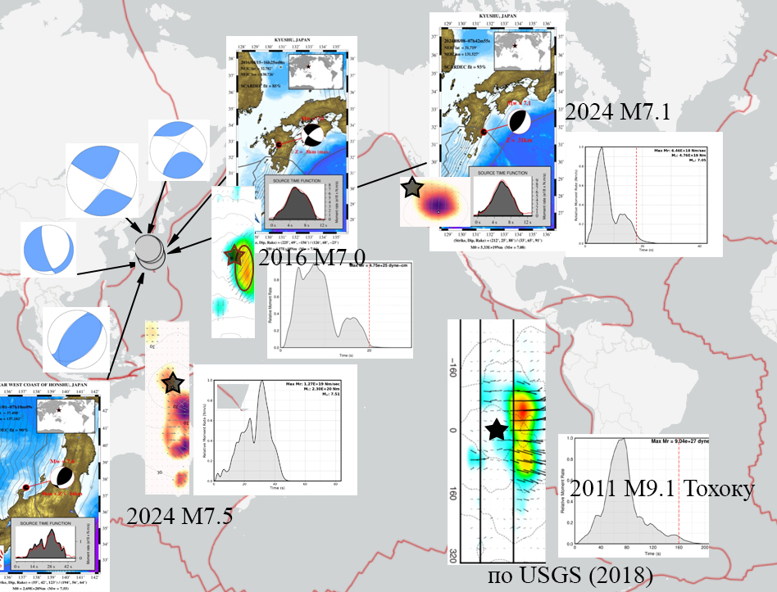
ЯПОНИЯ

Slide 18
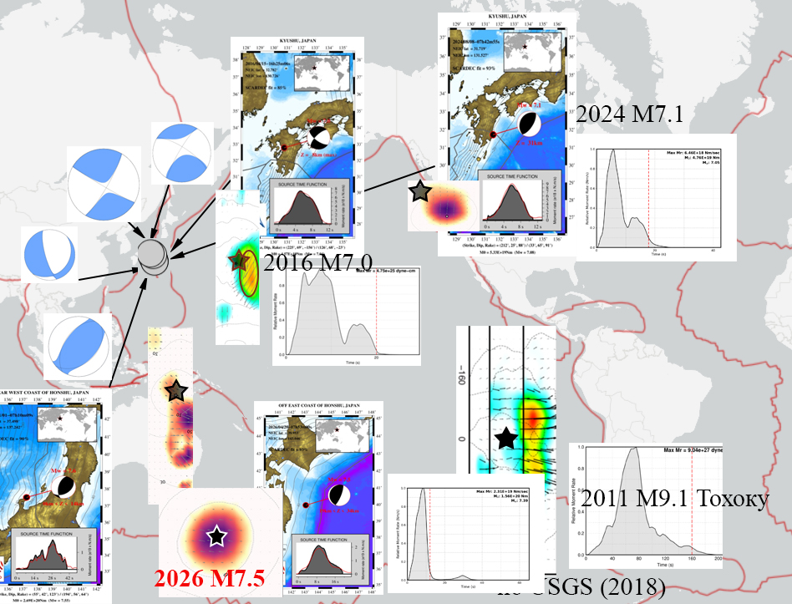

Slide 19
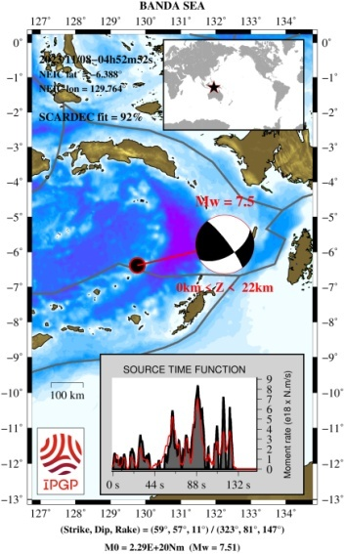
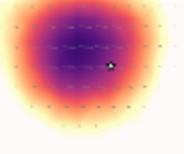
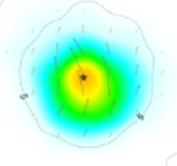
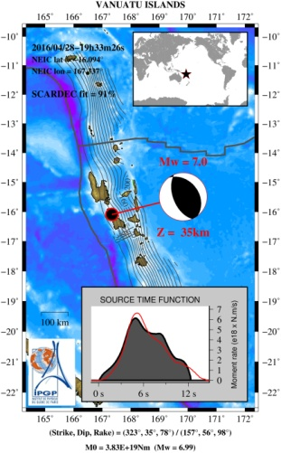
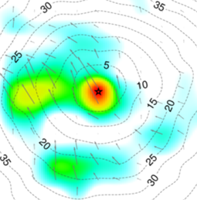
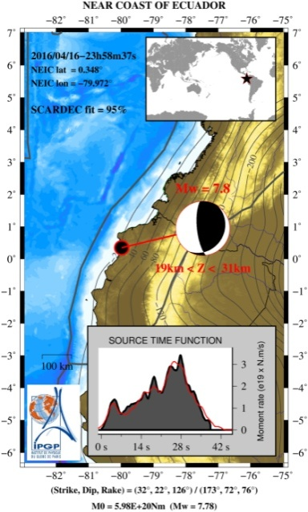
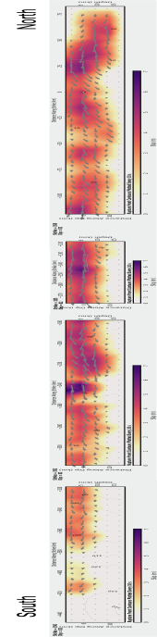
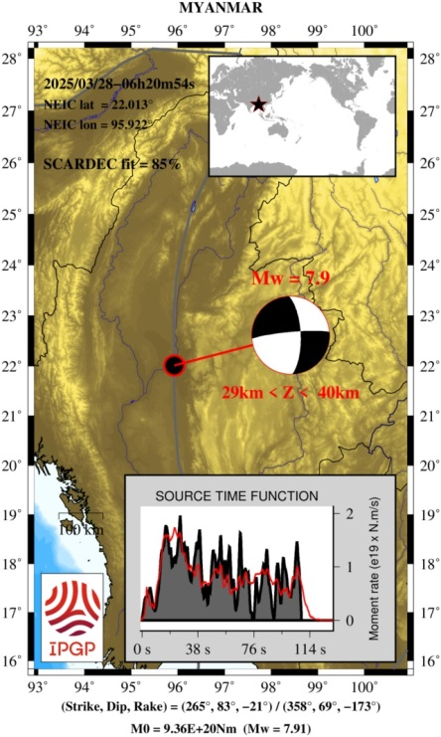
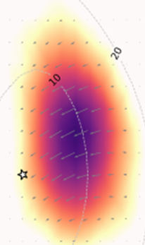
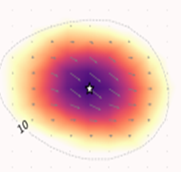
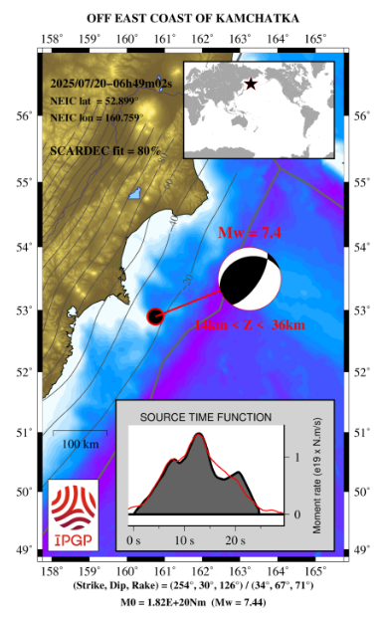
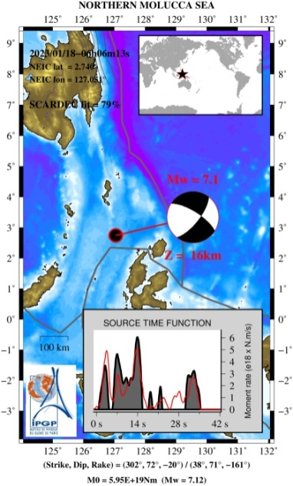
МЕХАНИЗМ ОЧАГА и асперити
Для крупных сдвигов – вытянутая форма разрыва (?)
Для надвигов форма ближе к изометричной (в 2 D)

Slide 20
Связь с процессом подготовки:
Абсолютное большинство гипоцентров расположено на периферии пятна или внутри него.
Вероятно, старт связан с воздействием на эту переходную зоны – изменением ее свойств – скорее всего проницаемости/пъезопроводности. Следовательно, и порового давления.
Эти изменения могут быть вызваны разными причинами – статика, динамика, медленное скольжение.

